Slide 1
上节课内容回顾
第四章 MATLAB程序设计
1、M文件
2、顺序结构
3、选择结构
4、循环结构
5、函数文件
6、程序调试
Notes:
课前回顾再详细一点，细化列出一些考点

Slide 2
第5章 MATLAB绘图
5.1 二维图形
5.2 三维图形
5.3 三维图形的精细处理
5.4 隐函数绘图
5.6 光照和材质处理
5.7 图像显示与动画制作

Slide 3
第5章 MATLAB绘图
重 点
二维图形绘制
三维图形绘制
隐函数绘制
重视：典型的绘图函数及其调用方法

Slide 4
Matlab绘图步骤
MATLAB提供了丰富的绘图函数和绘图工具，可以画出令用户相当满意的彩色图形，并可以对图形进行各种修饰。在MATLAB中绘制一个图形一般需要5个步骤。
绘图的一般步骤：
1.曲线数据准备
对于二维曲线，需要准备横坐标和纵坐标数据；
对于三维曲面，则需要准备矩形参变量和对应的Z坐标轴。
2.指定图形窗口和子图位置
可以使用figure命令指定图形窗口，默认时打开figure 1窗口，或使用subplot 命令指定当前子图。

Slide 5
3.调入绘图命令绘制图形
根据数据绘制曲线后，设置曲线的绘制方式包括线型、色彩、数据点形等。
4.设置坐标轴的图形注释
设置坐标轴包括坐标的范围、刻度和坐标分格线等，图形注释包括图名、坐标名、图例、文字说明等。
5.按指定格式保存或导出图形
将绘制的图形窗口保存为.fig文件，或转换成其他图形文件。
其中步骤1到步骤3是最基本的绘图步骤，如果利用MATLAB的默认设置通常只需要这三个基本步骤就可以绘制出图形。

Slide 6
5.1 二维图形
二维图形
坐标系
点的坐标
5.1.1 绘制二维曲线的基本函数
1、 plot函数的基本用法
plot函数的基本调用格式为：
plot(x,y)
其中：x和y为长度相同的向量，分别用于存储x坐标和y坐标数据。

Slide 7
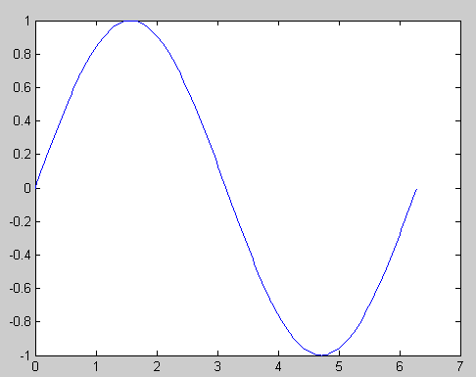
例5-1： 在区间0≤X≤2π内，绘制正弦曲线y=Sin（X）；
其程序为：
  x=0:pi/100:2*pi;
  y=sin(x);
  plot(x,y)

Slide 8
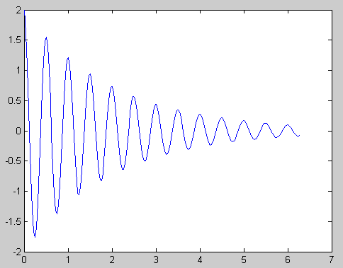

例5-2 在0≤x≤2π区间内，绘制曲线
y=2e^{-0.5x}cos(4πx)
程序如下：
x=0:pi/100:2*pi;
y=2*exp(-0.5*x).*cos(4*pi*x);
plot(x,y)
｛
自变量
向量对
函数值
Notes:
请同学们尝试写出程序

Slide 9
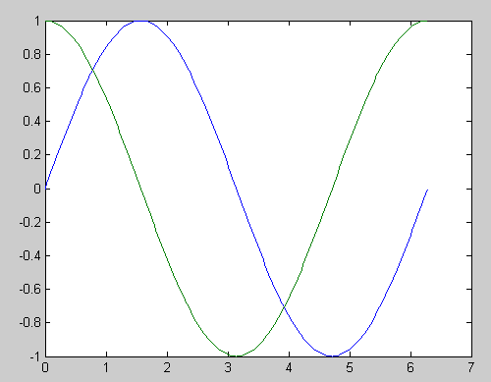
例5-3:同时绘制正、余弦两条曲线y1=sin（x）和y2=cos（x），其程序为：
    x=0:pi/100:2*pi;
    y1=sin(x);
    y2=cos(x);
    plot(x,y1,x,y2)
plot函数还可以为plot(x,y1,x,y2，x,y3，…)形式，其功能是以公共向量x为X轴，分别以y1，y2，y3，…为Y轴，在同一幅图内绘制出多条曲线。

Slide 10
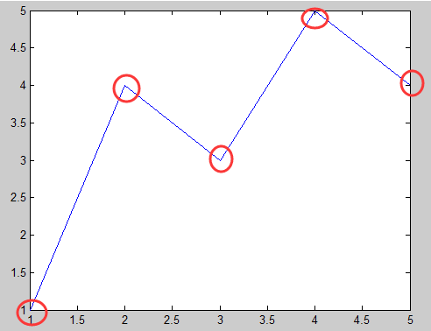

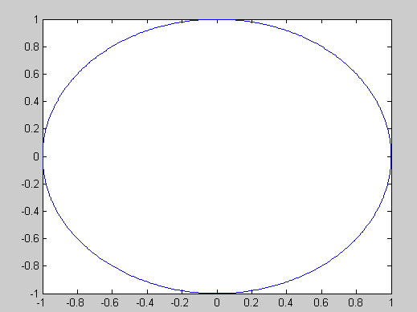
plot函数最简单的调用格式是只包含一个输入参数：
plot(x)
在这种情况下，
(1)当x是实向量时，以该向量元素的下标为横坐标，元素值为纵坐标画出一条连续曲线，这实际上是绘制折线图。
    x=[1 4 3 5 4];
    plot(x)
(2)当x是复数向量时，则分别以向量元素实部和虚部为横、纵坐标绘制一条曲线。
    t=0:0.01:2*pi;
    x=exp(i*t);
    plot(x)

Slide 11
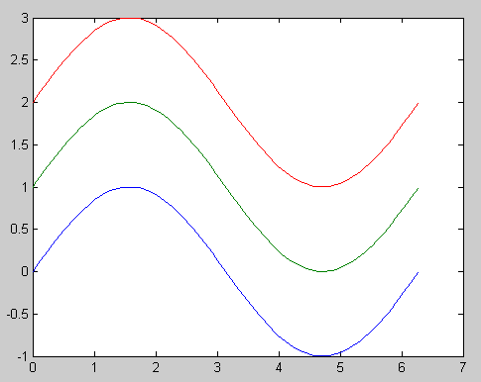
5.1.2 绘制多根二维曲线
1．plot函数的输入参数是矩阵形式
(1) 当x是向量，y是有一维与x同维的矩阵时，则绘制出多根不同颜色的曲线。曲线条数等于y矩阵的另一维数，x被作为这些曲线共同的横坐标。
如，x=linspace(0,2*pi,100);
y=[sin(x);1+sin(x);2+sin(x)];
plot(x,y)
y = | sin（x）
 | 1+sin(x)
 | 2+sin(x)

Slide 12
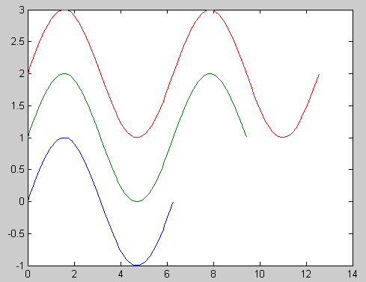
(2) 当x,y是同维矩阵时，则以x,y对应列元素为横、纵坐标分别绘制曲线，曲线条数等于矩阵的列数。
x1=linspace(0,2*pi,100);
x2=linspace(0,3*pi,100);
x3=linspace(0,4*pi,100);
x=[x1;x2;x3]’;
y=[sin(x1);1+sin(x2);2+
sin(x3)]’;
plot(x,y)
x = | 0 | 0 | 0
 | …… | …… | ……
 | 2*pi | 3*pi | 4*pi
y = | sin（x1） | 1+sin（2x） | 2+sin（x3）

Slide 13
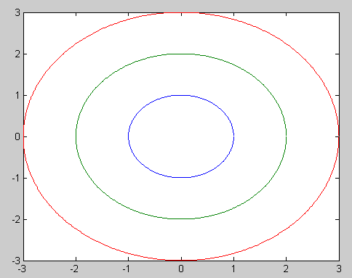
(3) 对只包含一个输入参数的plot函数，当输入参数是实矩阵时，则按列绘制每列元素值相对其下标的曲线，曲线条数等于输入参数矩阵的列数。
当输入参数是复数矩阵时，则按列分别以元素实部和虚部为横、纵坐标绘制多条曲线。
t=0:0.01:2*pi;
x=exp(i*t);
y=[x;2*x;3*x]’;
plot(y)
y = | x | 2*x | 3*x
 | 列向量 | 列向量 | 列向量

Slide 14
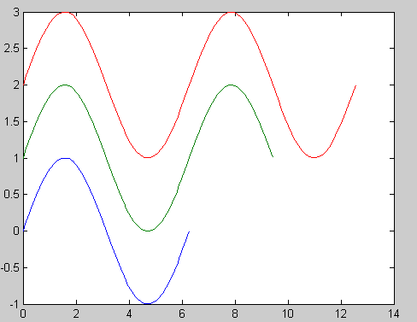
2．含多个输入参数的plot函数
调用格式为 : plot(x1,y1,x2,y2,…,xn,yn)
当输入参数都为向量时，x1和y1，x2和y2，…，xn和yn分别组成一组向量对，每一组向量对的长度可以不同。每一向量对可以绘制出一条曲线，这样可以在同一坐标内绘制出多条曲线。
x1=linspace(0,2*pi,100);
x2=linspace(0,3*pi,100);
x3=linspace(0,4*pi,100);
plot(x1,sin(x1),x2,1+sin(x2),x3,2…+sin(x3))

Slide 15
(2) 当输入参数有矩阵形式时，配对的x,y按对应列元素为横、纵坐标分别绘制曲线，曲线条数等于矩阵的列数。
x1=linspace(0,2*pi,100);
x2=linspace(0,3*pi,100);
x3=linspace(0,4*pi,100);
y1=sin(x1);
y2=1+sin(x2);
y3=2+sin(x3);
x=[x1;x2;x3]’;
y=[y1;y2;y3]’;
plot(x,y)

Slide 16
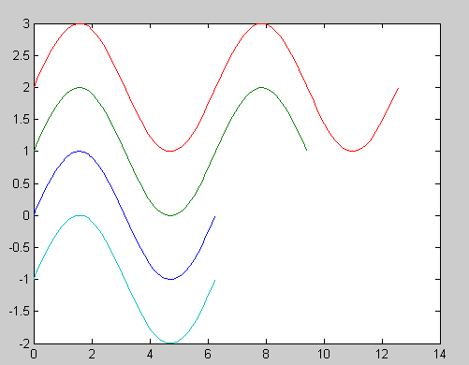
例5-4 分析下列程序绘制的曲线。
x1=linspace(0,2*pi,100);
x2=linspace(0,3*pi,100);
x3=linspace(0,4*pi,100);
y1=sin(x1);
y2=1+sin(x2);
y3=2+sin(x3);
x=[x1;x2;x3]';
y=[y1;y2;y3]';
plot(x,y,x1,y1-1)
Plot函数配对情况？分别有多少曲线？总共有多少曲线？

Slide 17
3. 含选项的plot函数
MATLAB提供了一些绘图选项，为了使曲线更具有可读性，需要对图形曲线的线型、颜色及数据点型进行设置。
要设置曲线样式可以在plot函数中加绘图选项，其调用格式为：
plot(x1,y1,选项1,x2,y2,选项2,…,xn,yn,选项n)

Slide 18
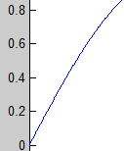
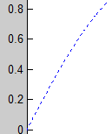
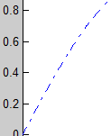
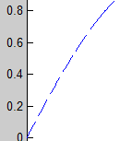
表5.1 线型、颜色及标识符选项
颜色标识符 |  | 符号标识符 |  | 线型标识符
b | 蓝 | . | 点 | - | 实线
g | 绿 | o | 圆圈 | ： | 点线
r | 红 | x | ×号 | -. | 点划线
c | 青 | + | +号 | -- | 虚线
m | 品红 | * | 星号
y | 黄 | s | 平方号
k | 黑 | d | 钻石符号
 |  | v | 三角符号（向下）
 |  | ^ | 三角符号（向上）
 |  | < | 三角符号（向左）
 |  | > | 三角符号（向右）
 |  | p | 五角星符号
 |  | h | 六角星符号

Slide 19
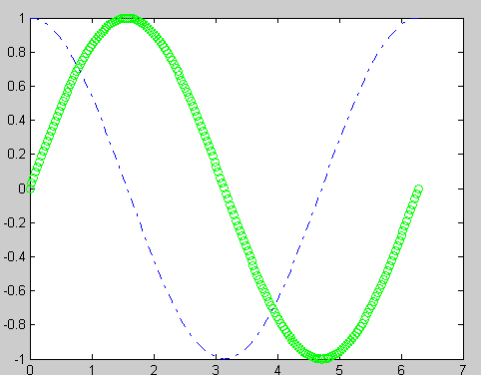
例5-6 用不同线型和颜色绘制图形，
其程序为：
x=0:pi/100:2*pi;
y1=sin(x);
y2=cos(x);
plot(x,y1,'go',x,y2,'b-.')
其中参数‘go’和‘b-.’表示图形的颜色和线型。g表示绿色，o表示图形标识符为圆圈；b表示蓝色，-.表示图形线型为点划线。

Slide 20
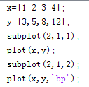
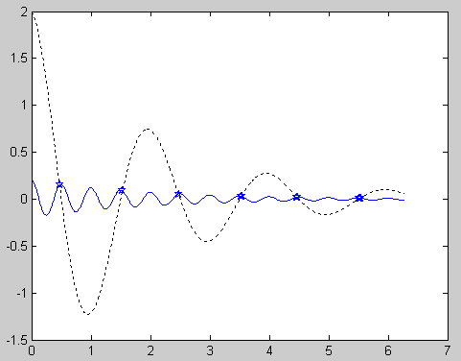
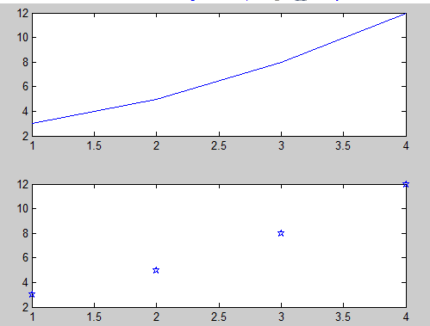
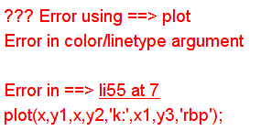
例5-5 在同一坐标内，分别用不同线型和颜色绘制曲线y1=0.2e^{-0.5x}cos(4πx) 和y2=2e^{-0.5x}cos(πx)，标记两曲线交叉点。
程序如下：
x=linspace(0,2*pi,1000);
y1=0.2*exp(-0.5*x).*cos(4*pi*x);
y2=2*exp(-0.5*x).*cos(pi*x);
k=find(abs(y1-y2)<1e-2); %查找y1与y2相等点(近似相等)的下标
x1=x(k); %取y1与y2相等点的x坐标
y3=0.2*exp(-0.5*x1).*cos(4*pi*x1); %求y1与y2值相等点的y坐标
plot(x,y1,x,y2,'k:',x1,y3,'bp');

Slide 21
4．双纵坐标函数plotyy
在MATLAB中，如果需要绘制出具有不同纵坐标标度的两个图形，可以使用plotyy绘图函数。
调用格式为： plotyy(x1,y1,x2,y2)
其中x1,y1对应一条曲线，x2,y2对应另一条曲线。横坐标的标度相同，纵坐标有两个，左纵坐标用于x1,y1数据对，右纵坐标用于x2,y2数据对。

Slide 22
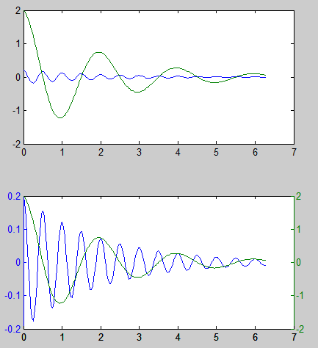
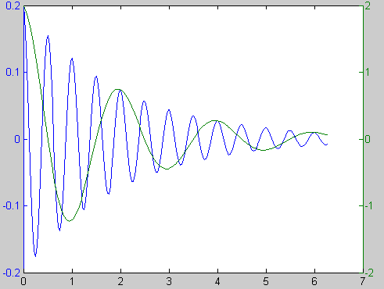
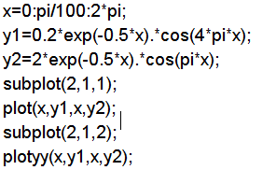
例5-7 用不同标度在同一坐标内绘制曲线y1=0.2e^{-0.5x}cos(4πx) 和y2=2e^{-0.5x}cos(πx)。
程序如下：
x=0:pi/100:2*pi;
y1=0.2*exp(-0.5*x).*cos(4*pi*x);
y2=2*exp(-0.5*x).*cos(pi*x);
plotyy(x,y1,x,y2);

Slide 23
5.1.3 绘制图形的辅助操作
图形标注、坐标控制、图形保持、窗口分割
1．图形标注
1.添加图形标题命令title
格式一：title(‘string’)
功能：在当前坐标系的顶部加一个文本串string，作为该图形的标题。
格式二：title(‘text’,’ property Name’, ‘property Value’, ….. )
功能：’ property Name’, ‘property Value’,用于设置标题名属性，包括字体大小、字体名和字体粗细等。

Slide 24
2.添加坐标轴标志函数xlabel, ylabel, zlabel
格式一：xlabel(‘text’)或ylabel(’text’) 或zlabel(’text’)
功能：给当前X轴或Y轴或Z轴标注文本标注
格式二：xlabel(‘text’, ’property1’property value1,’property2’,property value2….)
或ylabel(‘text’, ’property1’property value1,’property2’,property value2….)
或zlabel(‘text’, ’property1’property value1,’property2’,property value2….)
功能：对X轴、Y轴、Z轴分别进行属性设置，包括字体大小、字体名和字体粗细等。

Slide 25
3.设置网格线命令grid
格式：grid on(off)
功能：对当前坐标图加上网格线或撤销网格线。直接调用grid命令即可设置或撤销网格线。
4.图形标注函数legend（添加图例）
格式一：legend(string1,string2,string3…)
功能：在当前图中添加图例
格式二：legend off
功能：撤销当前坐标图上的图例。

Slide 26
5.文本注释函数text, gtext
格式一：text（X,Y,’string’）
功能：在二维图形（X,Y）位置处标注文本注释’string’。
格式二：text(X,Y,Z,’string’)
功能： 在三维图形中（X,Y,Z）位置处标注文本注释’string’。
格式三：gtext(‘string’)
功能：用鼠标拖动来确定标注文字’string’的位置，用起来比较方便。
读者可以通过下面的例子来理解图形的标注、网格及图例说明等函数命令的使用。

Slide 27
text字符集不仅给出了常用的希腊字母，而且可以使用一些数学符号，如下表所示。另外，字符串中还可以使用各种字体。
字符序列 | 符号 | 字符序列 | 符号 | 字符序列 | 符号 | 字符序列 | 符号
\alpha | α | \beta | β | \gamma | γ | \delta | δ
\epsilon | ε | \zeta | ζ | \eta | η | \theta | θ
\vartheta | ι | \iota | κ | \kappa | λ | \lambda | μ
\mu | ν | \nu | ξ | \xi | ο | \pi | π
\rho | ρ | \sigma | σ | \tau | τ | \equiv | υ
\phi | φ | \chi | χ | \psi | ψ | \omega | ω
\gamma | г | \delta | △ | \thea | Θ | \lambda | Λ
\xi | ζ | \pi | п | \sigma | Σ | \upsilon | Y
\Phi | Φ | \psi | Ψ | \omega | Ω | \bullet | ·
\exists | э | \ni | Э | \cong | ≌ | \approx | ≈
\int | ∫ | \oplus | ⊕ | \neq | ≠ | \in | ε
\cap | ∩ | \cup | ∪ | \div | ÷ | \sim
\leq | ≤ | \infty | ∞ | \leftrightarrow |  | \leftarrow | ←
\rightarrow | → | \uparrow | ↑ | \dowmarrow | ↓ | \circ | 。
\pm | ± | \geq | ≥ | \propto | ∝ | \oslash | φ

Slide 28
例5-8 使用不同的线型和颜色绘制图形，（li58.m）
x=0:pi/50:2*pi;
y=sin(x);y2=cos(x);
figure(1); plot(x,y,’k*-’,x,y2, ’ bo-’);
grid on;
legend(‘sin(\alpha)’,’cos(\alpha)’);
text(pi,0,’\leftarrow sin(\alpha)’);
gtext(‘cos(\alpha)\rightarrow’);
title(‘sin(\alpha) 和 cos(\alpha)’);
xlabel(‘\alpha’);
ylabel(‘sin(\alpha)和cos(\alpha)’)
%y-黑色、星号、实线
%y2-蓝色、圆圈、实线
%设置网格线
%添加图形标注
%添加文本注释箭头
%添加文本注释
%添加图形标题
%添加X轴标志
%添加Y轴标志

Slide 29
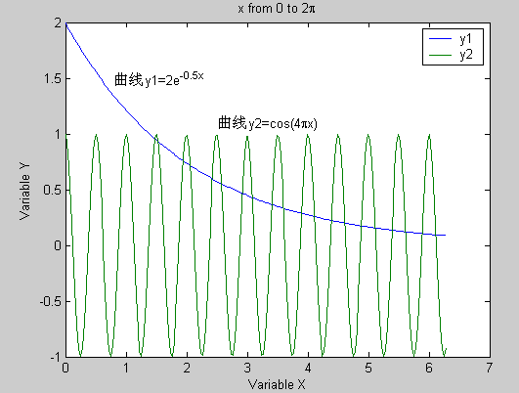
例5-9 在0≤x≤2π区间内，绘制曲线y1=2e-0.5x和y2=cos(4πx)，并给图形添加图形标注。
程序如下：
x=0:pi/100:2*pi;
y1=2*exp(-0.5*x);
y2=cos(4*pi*x);
plot(x,y1,x,y2)
title('x from 0 to 2{\pi}'); %加图形标题
xlabel('Variable X'); %加X轴说明
ylabel('Variable Y'); %加Y轴说明
text(0.8,1.5,'曲线y1=2e^{-0.5x}'); %在指定位置添加图形说明
text(2.5,1.1,'曲线y2=cos(4{\pi}x)');
legend(‘y1’,‘ y2’) %加图例

Slide 30
2．坐标控制
axis函数
调用格式为：
axis([xmin xmax ymin ymax zmin zmax])
axis函数功能丰富，常用的格式还有：
axis equal：纵、横坐标轴采用等长刻度。
axis square：产生正方形坐标系(缺省为矩形)。
axis auto：使用缺省设置。
axis off：取消坐标轴。
axis on：显示坐标轴。

Slide 31
常用的坐标轴控制命令
命令 | 含义 | 命令 | 含义
axis auto | 使用默认设置 | axis equal | 纵、横采用等长刻度
axis manual | 使用当前坐标范围不变，以后图形都在当前坐标范围显示 | axis off | 取消轴背景
axis fill | 在manual方式下起作用，是坐标充满整个绘图区 | axis tight | 把数据范围直接设为坐标范围
axis vis3d | 保持高宽不变，三维旋转时避免图形大小变化 | axis on | 使用轴背景
axis ij | 矩阵式坐标，原点在左上方 | axis square | 产生正方形坐标系
axis xy | 普通直角坐标，原点在左下方 | axis normal | 默认矩形坐标系
axis([xmin,xmax,ymin,ymax]) | 设定坐标范围，必须满足xmin<xmax, ymin<ymax,可以去inf或-inf | axis image | 纵、横轴采用等长刻度，且坐标框紧贴数据范围

Slide 32
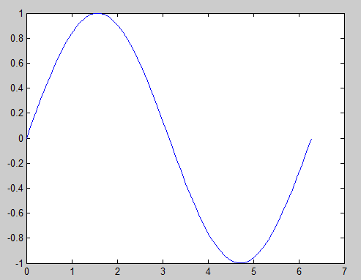
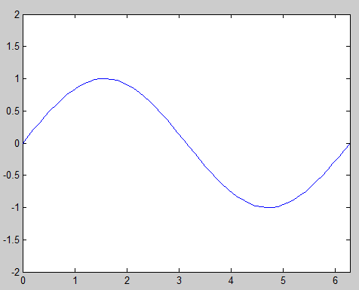
例5-10 在坐标范围0≤X≤2π,-2≤Y≤2内重新绘制正弦曲线，其程序为：
  x=linspace(0,2*pi,60);生成含有60个数据元素的向量X
  y=sin(x);
  plot(x,y);
  axis ([0 2*pi -2 2]);设定坐标轴范围

Slide 33
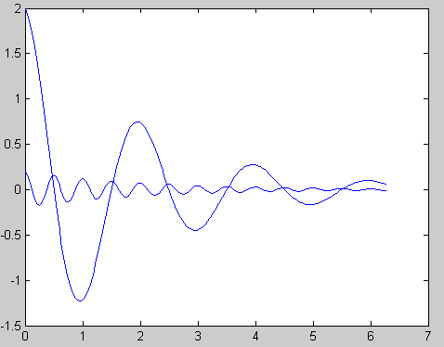
3．图形保持
hold on/off命令控制是保持原有图形还是刷新原有图形，不带参数的hold命令在两种状态之间进行切换。
例 采用图形保持，在同一坐标内绘制曲线y1=0.2^{e-0.5x}cos(4πx) 和y2=2e^{-0.5x}cos(πx)。
程序如下：
x=0:pi/100:2*pi;
y1=0.2*exp(-0.5*x).*cos(4*pi*x);
plot(x,y1)
hold on
y2=2*exp(-0.5*x).*cos(pi*x);
plot(x,y2);
hold off

Slide 34
4. 图形窗口的分割
subplot函数的调用格式为：
subplot(m,n,p)
该函数将当前图形窗口分成m×n个绘图区，即每行n个，共m行，区号按行优先编号，且选定第p个区为当前活动区。在每一个绘图区允许以不同的坐标系单独绘制图形。

Slide 35
例5-11 在一个图形窗口中同时绘制正弦、余弦、正切、余切曲线，程序为：li511.m
x=linspace(0,2*pi,60);
y=sin(x);
z=cos(x);
t=sin(x)./(cos(x)+eps); eps为系统内部常数
ct=cos(x)./(sin(x)+eps);
subplot(2,2,1); 分成2×2区域且指定1号为活动区
plot(x,y);
title('sin(x)');
axis ([0 2*pi -1 1]);
subplot(2,2,2);

Slide 36
plot(x,z);
title('cos(x)');
axis([0,2*pi,-1,1]);
subplot(2,2,3);
plot(x,t);
title('tangent(x)');
axis([0 2*pi -40 40]);
subplot(2,2,4);
plot(x,ct);
title('cotangent(x)');
axis([0 2*pi -40 40]);

Slide 37
重新绘制上例4个图形，程序变动后如下：
Li5112.m
x=linspace(0,2*pi,60);
y=sin(x);
z=cos(x);
t=sin(x)./(cos(x)+eps);
ct=cos(x)./(sin(x)+eps);
H1=figure; 创建新窗口并返回句柄到变量H1
plot(x,y); 绘制图形并设置有关属性
title('sin(x)');
axis ([0 2*pi -1 1]);
H2=figure; 创建第二个窗口并返回句柄到变量H2
plot(x,z); 绘制图形并设置有关属性
title('cos(x)');
axis ([0 2*pi -1 1]);

Slide 38
H3=figure; 同上
plot(x,t);
title('tangent(x)');
axis ([0 2*pi -40 40]);
H4=figure; 同上
plot(x,ct);
title('cotangent(x)');
axis ([0 2*pi -40 40]);
subplot函数还有更灵活的使用方式 (subplotqita.m)

Slide 39
5.1.4 绘制二维图形其他函数
1、其他形式的线性直角坐标图
在MATLAB中，在线性直角坐标系中，常见的有条形图、阶梯图、杆图和填充图等，所采用的函数分别是：
bar(x,y,选项) 条形图
stairs(x,y,选项) 阶梯图
stem(x,y,选项) 杆图
fill(x1,y1,选项1,x2,y2,选项2,…) 填充图

Slide 40
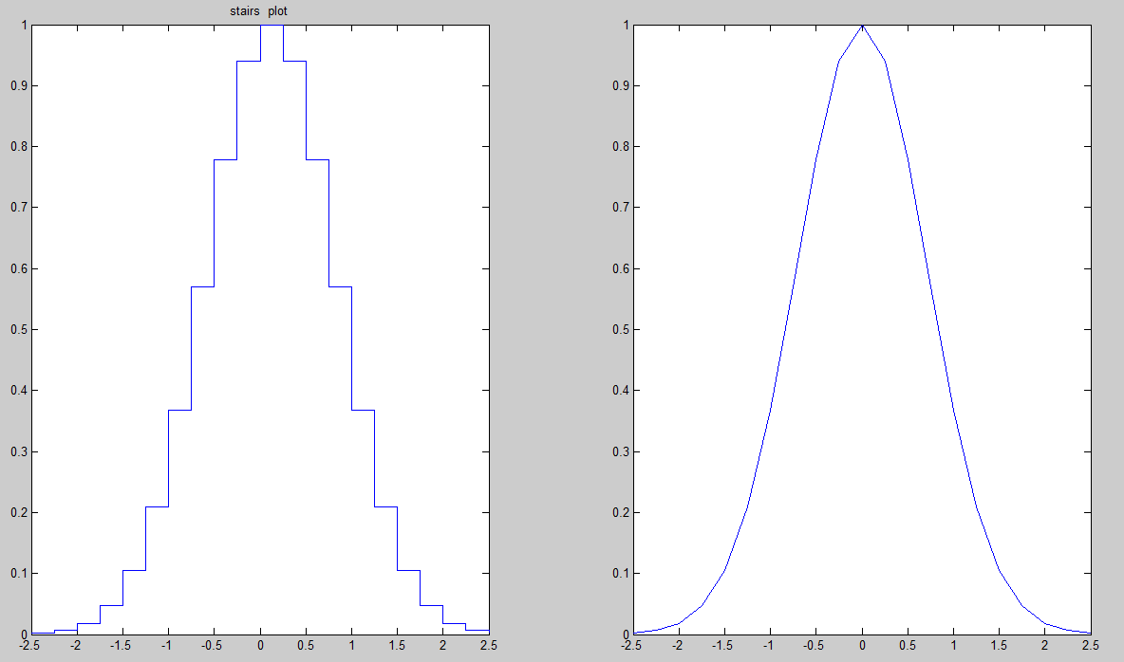
一、阶梯图形
函数stairs(x,y)可以绘制阶梯图形，
如下列程序段：
x=[-2.5:0.25:2.5];
y=exp(-x.*x);
subplot(1,2,1);
stairs(x,y); %绘制阶梯图形命令
title('stairs plot');
subplot(1,2,2);
plot(x,y);

Slide 41
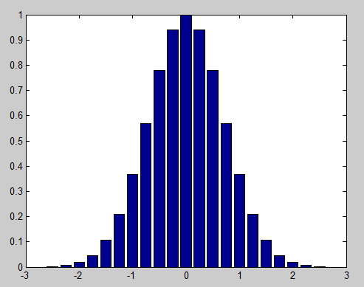
二、条形图形
函数bar(x,y)可以绘制条形图形，如下列程序段将绘制条形图形
  x=[-2.5:0.25:2.5];
  y=exp(-x.*x);
  bar(x,y); 绘制条形图命令

Slide 42
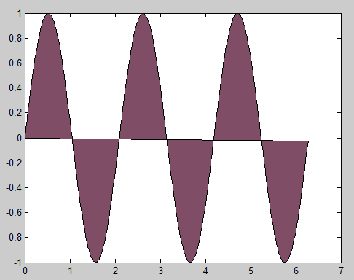
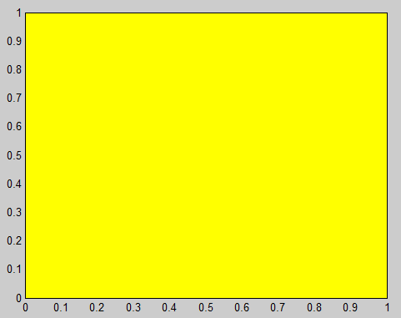
三、填充图形
fill(x,y,’c’)函数用来绘制并填充二维多边图形，x和y为二维多边形顶点坐标向量。字符 ’c’ 规定填充颜色，其取值前已叙述。
下述程序段绘制一正方形并以黄色填充：
x=[0 1 1 0 0]; %正方形顶点坐标向量
y=[0 0 1 1 0];
fill(x,y,'y');%绘制并以黄色填充正方形图
再如：
x=[0:0.025:2*pi];
y=sin(3*x);
fill(x,y,[0.5 0.3 0.4]); %颜色向量
Matlab系统可用向量表示颜色，通常称其为颜色向量。基本颜色向量用[r g b]表示，即RGB颜色组合；以RGB为基本色，通过 r,g,b在0~1范围内的不同取值可以组合出各种颜色。

Slide 43
例5-12 以子图形式分别用条形图、阶梯图、杆图和填充图形式绘制曲线y=2sin(x)。 li512.m
程序如下：
x=0:pi/10:2*pi;
y=2*sin(x);
subplot(2,2,1);bar(x,y,'g');
title('bar(x,y,''g'')');axis([0,7,-2,2]);
subplot(2,2,2);stairs(x,y,'b');
title('stairs(x,y,''b'')');axis([0,7,-2,2]);
subplot(2,2,3);stem(x,y,'k');
title('stem(x,y,''k'')');axis([0,7,-2,2]);
subplot(2,2,4);fill(x,y,'y');
title('fill(x,y,''y'')');axis([0,7,-2,2]);

Slide 44
2．极坐标图
polar函数用来绘制极坐标图，其调用格式为：
polar(theta,rho,选项)
其中
theta为极坐标极角，
rho为极坐标矢径，
选项的内容与plot函数相似。

Slide 45
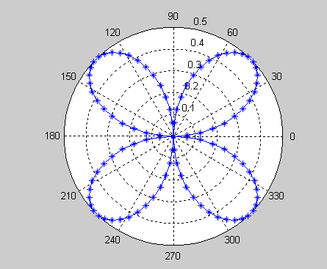
例5-13 绘制r=sin(t)cos(t)的极坐标图，并标记数据点。
程序如下：
t=0:pi/50:2*pi;
r=sin(t).*cos(t);
polar(t,r,'-*');

Slide 46
3．对数坐标图形
MATLAB提供了绘制对数和半对数坐标曲线的函数，调用格式为：
semilogx(x1,y1,选项1,x2,y2,选项2,…)
semilogy(x1,y1,选项1,x2,y2,选项2,…)
loglog(x1,y1,选项1,x2,y2,选项2,…)

Slide 47
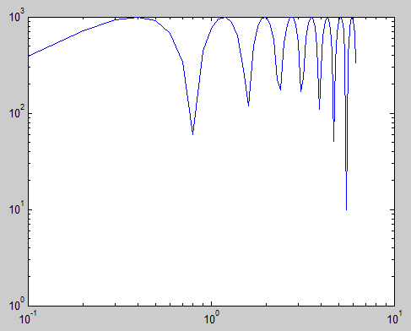
（一）loglog(x,y) 双对数坐标
例5-14 绘制y=|1000sin(4x)|+1的双对数坐标图。程序为：
x=[0:0.1:2*pi]；
y=abs(1000*sin(4*x))+1；
loglog(x,y); %双对数坐标绘图命令

Slide 48
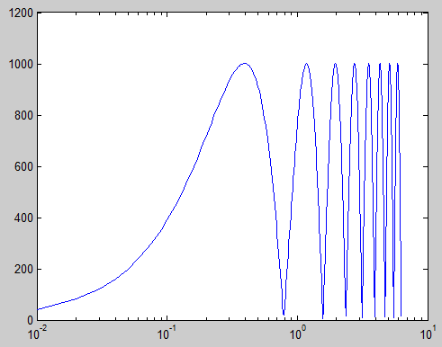
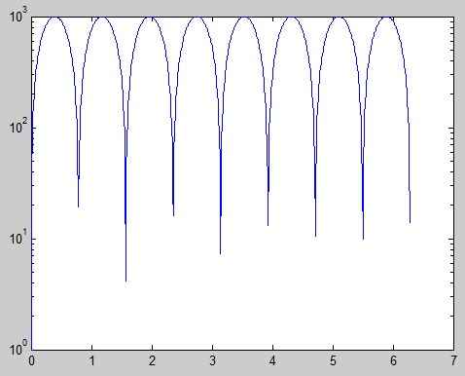
（二）单对数坐标
以X轴为对数重新绘制上述曲线，程序为：
  x=[0:0.01:2*pi]
  y=abs(1000*sin(4*x))+1
  semilogx(x,y); %单对数X轴绘图命令
同样，可以以Y轴为对数重新绘制上述曲线，程序为：
  x=[0:0.01:2*pi]
  y=abs(1000*sin(4*x))+1
  semilogy(x,y); %单对数Y轴绘图命令

Slide 49
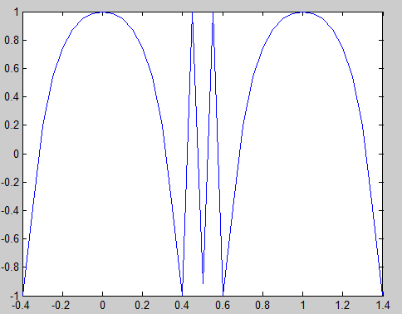
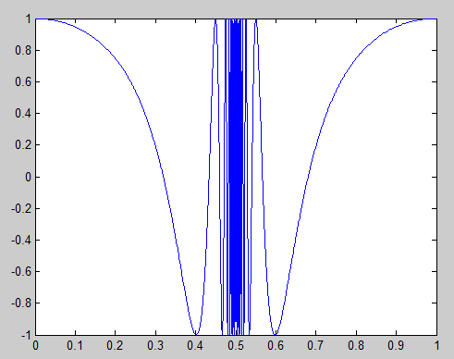
4. 对函数自适应采样的绘图函数
cos(tan(pi*x))

Slide 50
4. 对函数自适应采样的绘图函数
fplot函数的调用格式为：
fplot(fname,lims,tol,选项)
其中fname为函数名，以字符串形式出现，lims为x,y的取值范围，tol为相对允许误差，其系统默认值为2e-3。选项定义与plot函数相同。
cos(tan(pi*x))

Slide 51
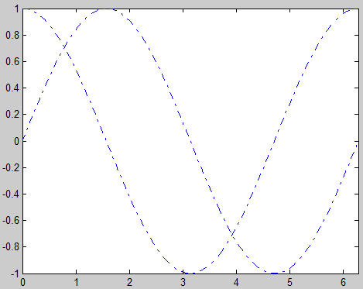
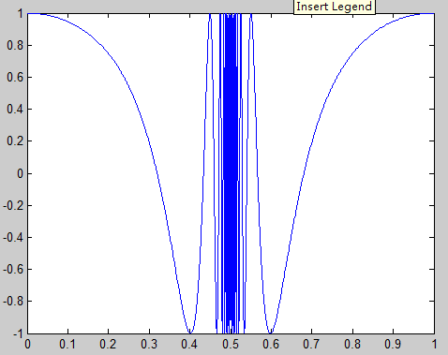
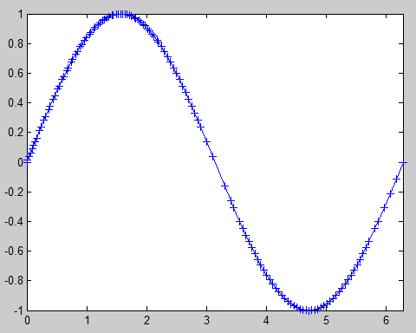
例 用fplot函数绘制f(x)=cos(tan(πx))的曲线。
命令如下：
fplot('cos(tan(pi*x))',[ 0,1],1e-4)
例：fplot(‘sin（x）’,[0 2*pi],’-+’)
fplot('[sin(x),cos(x)]',[0,2*pi],1e-3,'b-.')同时绘制正弦、余弦曲线

Slide 52
二维绘图函数小结
plot 二维图形基本函数
fplot f(x)函数曲线绘制
fill 填充二维多边图形
polar 极坐标图
bar 条形图
loglog 双对数坐标图
semilogx X轴为对数的坐标图
semilogy Y轴为对数的坐标图
stairs 阶梯形图
axis 设置坐标轴
clf 清除图形窗口内容
close 关闭图形窗口

Slide 53
figure 创建图形窗口
grid 放置坐标网格线
gtext 用鼠标放置文本
hold 保持当前图形窗口内容
subplot 创建子图
text 放置文本
title 放置图形标题
xlabel 放置X轴坐标标记
ylabel 放置Y轴坐标标记

Slide 54
5.4 隐函数绘图
MATLAB提供了一个ezplot函数绘制隐函数图形，下面介绍其用法。
(1) 对于函数f = f(x)，ezplot函数的调用格式为：
ezplot(f)：在默认区间-2π<x<2π绘制f = f(x)的图形。
ezplot(f, [a,b])：在区间a<x<b绘制f = f(x)的图形。

Slide 55
(2) 对于隐函数f = f(x,y)，ezplot函数的调用格式为：
ezplot(f)：在默认区间-2π<x<2π和-2π<y<2π绘制f(x,y) = 0的图形。
ezplot(f, [xmin,xmax,ymin,ymax])：在区间xmin<x<xmax和ymin<y<ymax绘制f(x,y) = 0的图形。
ezplot(f, [a,b])：在区间a<x<b和a<y< b绘制f(x,y) = 0的图形。

Slide 56
(3) 对于参数方程x = x(t)和y = y(t)，ezplot函数的调用格式为：
ezplot(x,y)：在默认区间0<t<2π绘制x=x(t)和y=y(t)的图形。
ezplot(x,y, [tmin,tmax])：在区间tmin < t < tmax绘制x=x(t)和y=y(t)的图形。

Slide 57
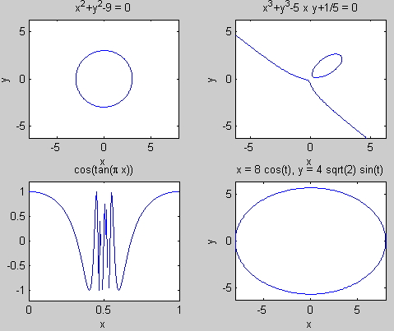
例5-15 隐函数绘图应用举例。
程序如下：
subplot(2,2,1);
ezplot('x^2+y^2-9');
axis equal
subplot(2,2,2);
ezplot('x^3+y^3-5*x*y+1/5')
subplot(2,2,3);
ezplot('cos(tan(pi*x))',[ 0,1])
subplot(2,2,4);
ezplot('8*cos(t)','4*sqrt(2)*sin(t)',[0,2*pi])

Slide 58
习题
1．在[0 2π]范围内绘制二维曲线图y=sin(x)*cos(5x)。
2．在[0 2π]范围内绘制以Y轴为对数的二维曲线图。
y=|1000sin(4x)|+1
3. 在[–6 2]范围内用plot和fplot函数分别绘制二维曲线图。
4 在同一坐标中绘制下列两条曲线并标注两曲线的交叉点。
（1） y=2x-0.5
(2) x=sin(3t)cos(t) y=sin(3t)sin(t),

Slide 59
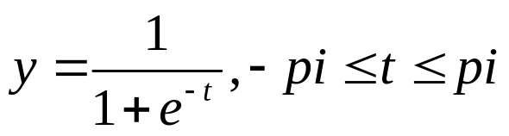


5 设
在同一图形窗口采用子图的形式绘制不同图形：条形图，阶梯图，杆图和对数坐标图。
6在同一图形窗口绘制函数
（黄色点划线）， （蓝色虚线）的图形,t的范围都是[0,4],步长为0.1。同时，给y轴加上标注“幅值y”,给图形加上标题“y1 and y2”

